Slide 1
项目时间管理
1. 规划进度管理
2. 定义活动
3. 排列活动顺序
4. 估算活动资源
5. 估算活动日历
6. 制定进度计划
7. 控制进度

Slide 2
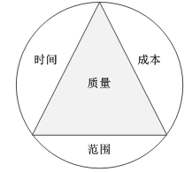
项目时间管理 ----- 序
时间的特殊性
不可再生
最容易衡量的一个指标
时间管理的层次
项目级的时间管理
具体活动的完成情况
部门级的时间管理
阶段点（或里程碑）的完成情况
公司级的时间管理
阶段点或整体完成情况

Slide 3
规划进度管理
定义： 为规划、编制、管理、执行和控制项目进度而制定政策、程序和文档的过程。
为整个项目过程中的进度管理提供指南和方法

Slide 4
进度管理计划
可以正式或非正式的，详细的或高度概括的
项目管理计划的组成部分
包括的：
项目进度模型制定
准确等级
计量单位
组织程序链接
项目进度模型维护
控制临界点
绩效测量规则
报告格式
过程描述

Slide 5
活动定义
活动是为完成工作包而必须开展的工作
活动定义过程识别处于工作分解结构最下层，叫做工作包的可交付成果
开展估算，编制进度计划以及执行和监控项目工作的基础
活动与事件的区别
活动消耗时间，而事件（里程碑）往往只是一个时间点
时间用于标识活动的状态
活动必须可测量
工作分解有利于测量活动的状态

Slide 6
活动定义
活动定义是识别为完成项目可交付成果而采取的具体行动的过程
里程碑
里程碑：阶段性工作的标志（持续时间为0）
检查点：规定的时间间隔内对项目进行检查，比较实际与计划之间吃差异
活动与事件的区别

Slide 7
活动定义 ----- 输出
活动清单
包含项目将要进行的所有的计划活动
活动属性
属性包括： 活动标志、活动编号、活动名称、紧前活动、紧后活动、逻辑关系、提前和滞后时间量、资源要求、强制性日期、制约因素和假设
人力投入量（LOE）：均匀计算绩效（行政的）
分立型投入（DE）：按实际百分比计算绩效（主体的）
分摊型投入（AE）：对应DE计算绩效，按公式（配套的）
里程碑清单
强制性或者是选择性

Slide 8
活动排序
定义：活动排序是指识别与挤在计划活动之间的逻辑关系活动清单
在按照逻辑关系安排计划活动顺序是，可考虑适当的紧前关系，亦可加入时间提前与滞后量

Slide 9
4种依赖关系
完成-开始
FS
开始-开始SS
开始-结束SF
结束-结束FF
起重机吊起一件设备，只有先把设备固定在起重机上后才能将其吊起
在运用并行工程的项目中，详细设计阶段开始后，就可以开始进行物流支持分析。
制造核反应堆并为其提供燃料时，放射性原料由一个机器人在传递给出另一个机器人
典型案例：
接力赛跑
典型案例：
生产过程的质量控制：
项目结束后质量控制就结束了
A
A
A
A
B
B
B
B

Slide 10
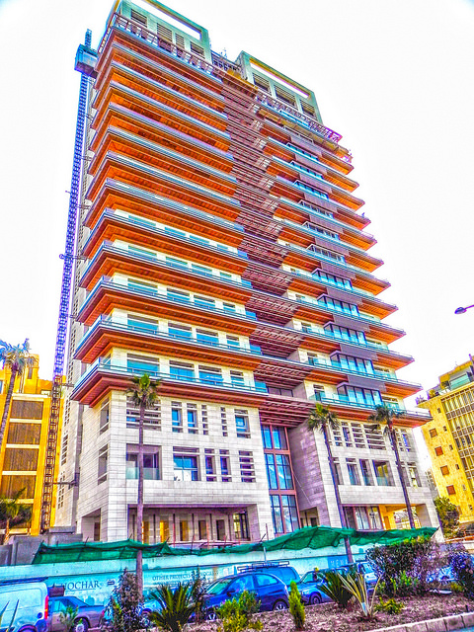


4种依赖关系
强制依赖
选择性依赖
外部依赖
内部依赖
硬逻辑：必须先盖下层，才能盖上层
外部逻辑：依赖于其他因素，如只有天气合适，才能滑雪
软逻辑： 可以先高尔夫，再游泳，也可反之进行

Slide 11
活动排序 ----- 工具和技术
紧前关系绘图法（PDM）
是一种利用节点表示活动，用箭头表示活动逻辑关系的项目网络图，这种方法也叫单代号网络图（AON）
最早开始时间（ES）/最晚开始时间（LS）/最早结束时间（EF）/最晚结束时间（LF）
包含四种依赖关系：FS，SS，SF，FF
ES | DU | EF
活动ID
LS | TF | LF
3
C
ES：最早开始
DU：持续时间
EF：最早完成
LS：最晚开始
TF：总浮时
LF：最晚完成
1
0
D
A
B
E
F
1
2
4
5
6
3
4
6
1

Slide 12
活动排序 ----- 工具和技术
箭线绘图法（ADM）
ADM是一种利用箭头表示活动，节点表示依赖关系的项目进度网络图的绘制法，也叫活动箭线表示法（AOA）
ADM只使用完成对开始的依赖关系，所以使用虚活动的虚关系才能正确表示所有的依赖关系
虚活动以虚线表示
历时为零
不消耗任何资源
只为显示逻辑关系
可出现在关键路径上
A
1
2
3

Slide 13
图形评审技术GERT
图形评审技术GERT
条件网络图
允许回路，允许对逻辑网络和活动日历估算的概率处理
DESIGN
20 days
TEST
5 days
如果“不好”的概率是30%并且重新设计和测试的工时是10天，那么设计和测试的时间是28天[20+5+(0.3x10)]=28
No
GOOD?
Document
5 days
Yes

Slide 14
活动资源估算
定义：确定在实施和项目活动时要使用何种资源（人员、设备或物资），每一种使用的数量，以及合适使用于项目计划活动。
活动资源估算过程与费用估算过程紧密配合

Slide 15
活动资源估算
资源的种类
劳动力资源
设备资源
原材料资源
其他----不符合上述分类的资源，如合同、租约等
资源日历
每种具体资源的可用工作日或工作班次
项目早期阶段，可能包括大量初级与高级工程师，同一项目的后期，可用资源可能仅限曾参与早期阶段工作者
资源直方图
项目日历
自然日历

Slide 16
估算活动持续时间
定义：根据资源估算结果，估算完成单项活动所需工作时段

Slide 17
活动历时估算----工具与技术
专家判断（Expert Judgment）
头脑风暴法
德尔菲法
类比估算（Analogous Estimating）
项目具有相似性
行业数据活着历史数据
参数估算（Parametric Estimating）
利用历史数据与其他变量之间的统计关系
准确性取决于参数模型的成熟度与基础数据的可靠性
群体决策技术（Group Decision-making Techniques）
储备分析（Reserve Analysis）
应急储备，纳入项目计划中，用于应对进度方面的不确定性
管理储备，不纳入进度基准中，用于应对项目范围不可预见工作

Slide 18
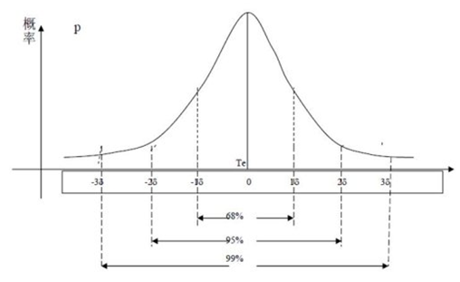
三点估算（PERT）----Beta分布
考虑风险，通常比单点（最可能值）更准确
最可能时间（tM）。基于最可能获得的资源、最可能取得的资源生产率、对资源可用时间的现实预计、资源对其他参与者的可能依赖及可能发生的各种干扰等，所估算的活动持续时间。
最乐观时间（tO）。基于活动的最好情况，所估算的活动持续时间。
最悲观时间（tP）。基于活动的最差情况，所估算的活动持续时间。
贝塔分布（源自传统的PERT技术）
tE = (tO + 4tM + tP) / 6

Slide 19
制定进度计划
定义：分析活动顺序、持续时间、资源需求、进度约束来编制项目进度计划

Slide 20
关键路径法CPM
对于一个项目而言，只有项目网络中最长的或耗时最多的活动完成之后，项目才能结束，这条最长的活动路线就叫做关键路径。项目的活动是关键活动。
用有方向的线段标出各个结点的紧前活动和紧后活动的关系，使之成为一个有方向的网络图
用正推和逆推法计算出各个活动的ES、LS、EF、LF，并计算出各个活动的自由时差。不考虑资源限制----关键路径的前提
找出所有总时差为零或者为负的活动，就是关键活动
关键路径上的活动持续时间决定了项目的工期，总和就是项目工期
关键路径上的任何一个活动的延迟都会导致整个项目完工时间的延迟
可以存在多条关键路径，他们有相同的完工的总工期

Slide 21
CPM时间计算规则
总时差=LS-ES=LF-EF
进度的灵活余地是由总时差决定的
总时差为0的路径是关键路径
同一活动
自由时差=（后一活动）ES-（前一活动的）EF
前推法来计算最早时间
某一活动的最早开始时间（ES）=指向它的所有紧前活动的最早结束时间的最大值
某一活动的最早结束时间（EF）=ES + T（作业时间）
逆推法来计算最迟时间
某一活动的最迟结束时间（LF）= 指向它的所有紧后活动的最迟开始时间的最小值
某一活动的最迟开始时间（LS）=LF - T（作业时间）

Slide 22
关键链法（Critical Chain Method）
关键链法增加了作为“非工作进度活动”的持续时间缓冲，用来应对不确定性

Slide 23
制定进度计划
资源优化技术：根据资源供需情况，来调整进度模型的技术
包括
资源平衡。为了在资源需求与资源供给之间取得平衡，根据资源制约对开始日期和结束日期进行调整的一种技术
共享资源或关键资源只在特定时间可用，数量有限，或被过度分配
会改变项目关键路径
资源平滑。对进度模型中的活动进行调整，从而使项目资源需求不超过预定的资源限制的一种技术
不会改变项目关键路径

Slide 24
制定进度计划
建模技术
假设情景分析。
估计进度计划在不利条件下的可行性
为克服或减轻意外情况的影响编制应急/应对计划
模拟
蒙特卡洛分析：先确定每个活动的可能历时分布，然后据此计算出整个项目可能的工期分布概率
利用时间提前量和滞后量
编制一份切实可行的进度计划
提前量与滞后量在进度表中的意义

Slide 25
制定进度计划
进度压缩技术：在不缩减项目范围的前提下，缩短进度时间以满足时间制约条件
赶工。通过增加资源，以最小的成本增加来压缩进度工期的一种技术
赶工实例：批准加班、增加额外资源或支付额外费用以加快关键路径上的活动
赶工的问题：只适合通过增加资源就可以缩短时间的活动/并非总是可行。可能增加风险、成本
快速跟进。一种进度压缩技术，将正常情况下按顺序进行的活动或阶段改为至少是部分并行开展
快速跟进的问题：只适用于可并行的活动，可能造成返工和增加风险

Slide 26
制定进度计划-----输出
项目进度计划
里程碑图
仅显示主要可交付成果和外部接口的计划开始与完成日期
向高级管理层汇报
横道图
用横道表示活动的持续时间，概括性活动/汇总活动
简单易懂，用于向管理层汇报
进度基准
进度的详细精确版本
项目管理团队接受或批准
评估项目进度绩效的标准

Slide 27
制定控制
定义：监督项目活动状态，更新项目进展，管理进度基准变更，以实现计划的过程

Slide 28
制定控制
进度控制的步骤
判断项目进度的当前状态；
对引起进度变更的因素施加影响；
判断项目进度是否已经发生变更；
在变更实际发生时对其进行管理。
当项目的实际进度滞后计划进度时
投入更多的资源以加速活动
指派经验更加丰富的人去完成或者帮助完成项目工作
减少活动范围或降低活动要求
通过改进方法或技术提高生产率

Slide 29
讨论
大家日常工作和生活中用到时间管理相关的知识么？
大家平时是用什么方法、方式来管理自己的时间？
我们需要改进的地方是什么？

